Slide 1
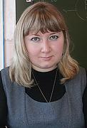
Юлина Виктория Владимировна
БОУ г. Омска «Средняя общеобразовательная школа №63»
УЧИТЕЛЬ –ЛОГОПЕД
I КВАЛИФИКАЦИОННОЙ КАТЕГОРИИ
2013 г.

Slide 2
Web-адрес личного сайта: http://nsportal.ru/yulina-viktoriya-vladimirovna
Повышение квалификации
Краткосрочное обучение на факультете повышения квалификации и профессиональной переподготовки работников образования ФГБОУ ВПО «ОмГПУ» по программе «Деятельность учителя начальных классов в условиях перехода на ФГОС» (72 ч. – 2011 год)
Прошла обучение в БОУ «ГПООЦ» г. Омска ЦДПО по программе повышения профессиональной компетентности педагогических работников образовательных учреждений города по теме «Использование информационно-коммуникационных технологий в профессиональной деятельности педагога» (16 ч. – 2011 год)
Прошла повышение квалификации в АНО «ЛОГОПЕД ПЛЮС» Учебном центре «Логопед Мастер» по программе «Актуальные проблемы логопедии» (72 ч. – 2012 год)
Прошла повышение квалификации по теме: «Нарушения звукопроизношения у детей. Коррекция звукопроизношения. Использование логопедических постановочных зондов.(16 часов, Учебный центр «Логопед Плюс», руководитель-Томилина Светлана Михайловна).
Прошла практический курс обучения программы. «Логопедический и зондовый массаж в коррекции дизартриии». (24 часа, Учебный центр «Логопед Плюс», руководитель-Томилина Светлана Михайловна)
Прошла курс повышения квалификации по теме: «Заикание у дошкольников и младших школьников. Механизмы, проявления, обследования, коррекционная работа».(16 часов, Учебный центр «Логопед Плюс», руководитель-Томилина Светлана Михайловна).
Прошла повышение квалификации по теме: «Организация индивидуальной и групповой логопедической работы с ребёнком с дизартрией». (16 часов). Учебный центр «Логопед Плюс», руководитель- Томилина Светлана Михайловна).
Прошла обучение в БОУ «ГПООЦ» г. Омска ЦДПО по программе повышения профессиональной компетентности педагогических работников образовательных учреждений города по теме «Ранняя помощь детям с ограниченными возможностями здоровья» (24 ч. – 2012 год)
Прошла дистанционное обучение квалификации Педагогического университета «Первое сентября» и факультета педагогического образования МГУ им. Ломоносова по программе «Современные подходы к обучению орфографии в начальных классах» (72 ч.-2012 г.).
Прошла повышение квалификации по теме: «Технологии коррекции речи детей с различными формами дизонтогенеза» (72 часа, бюджет, БОУ ДПО «Институт развития образования Омской области»).
Образование – 28.07.2006 г. – ОмГПУ- педагог-дефектолог для работы с детьми дошкольного возраста с отклонениями в развитии по специальности «Специальная дошкольная педагогика и психология», специализация «Дошкольная логопедия».

Slide 3
Успешность освоения обучающимися программ, реализуемых учителем-логопедом

Slide 4
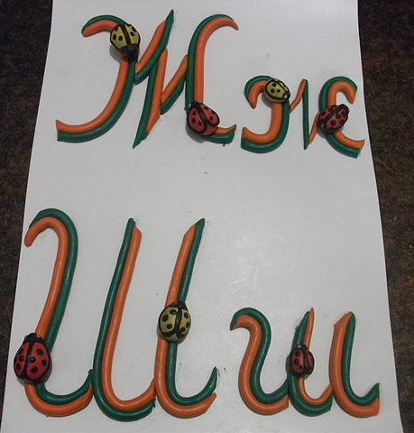
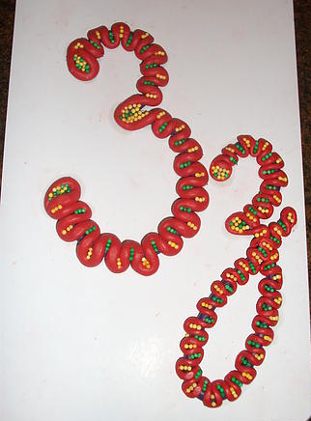
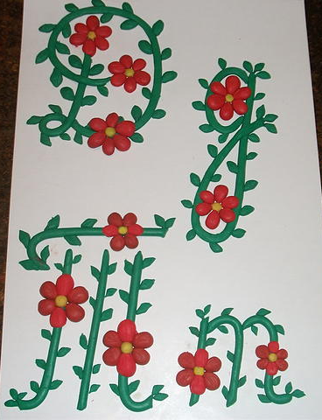
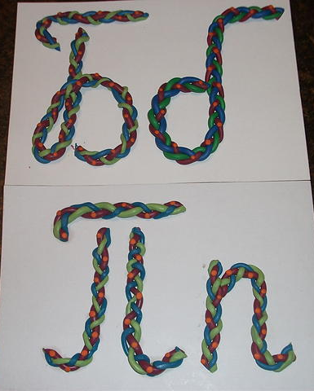
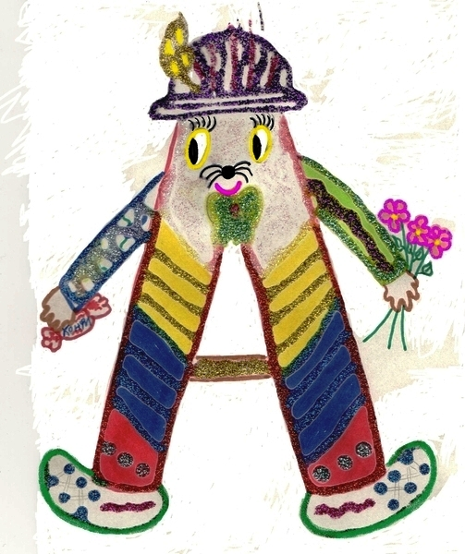
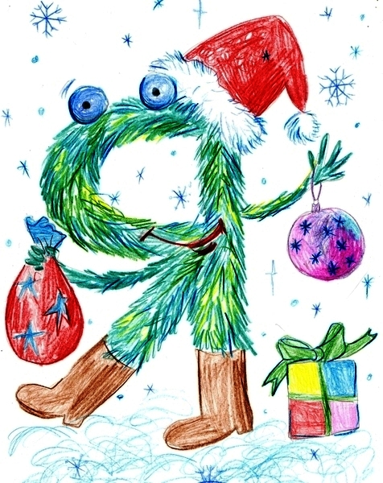
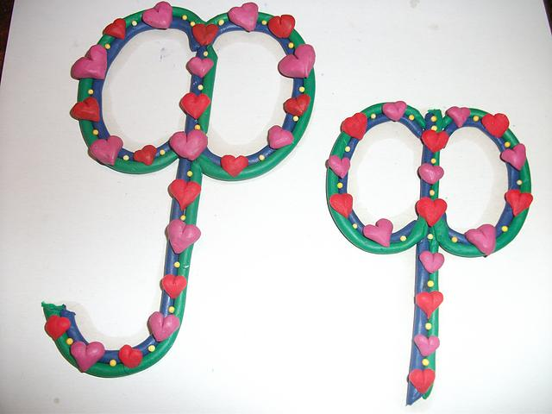
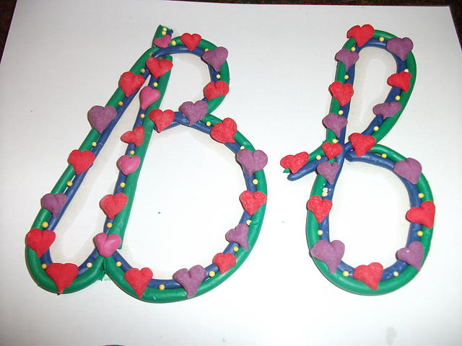
Внеурочная деятельность обучающихся
Участие обучающихся во Всероссийском проекте для одарённых детей «Алые паруса» в социальной сети работников образования

Slide 5
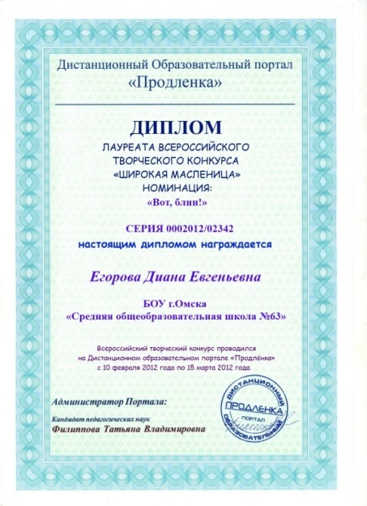
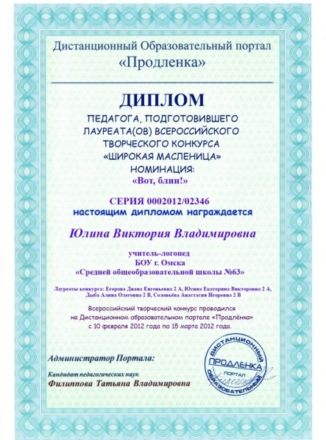
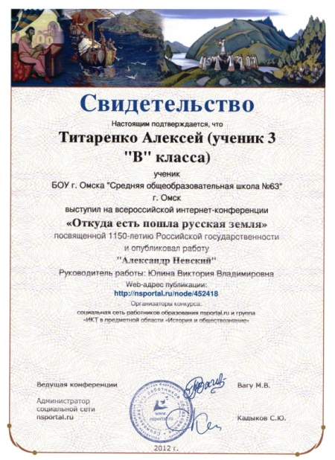
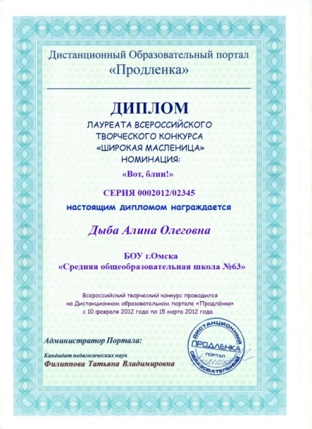
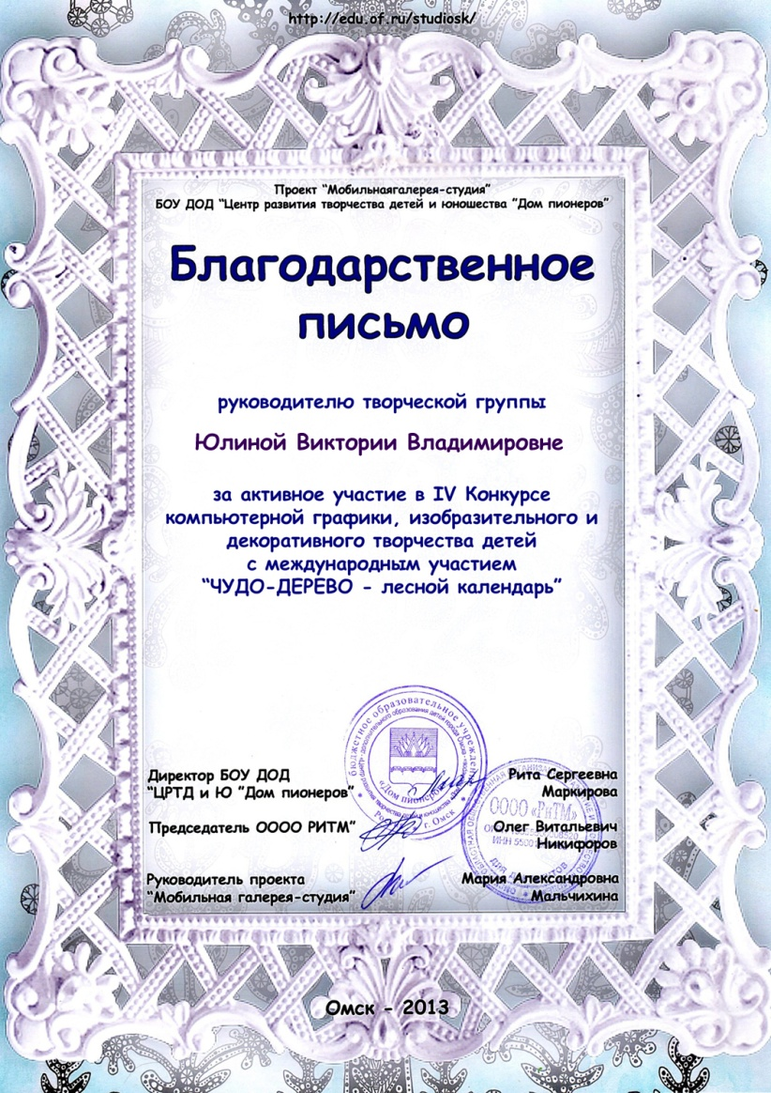
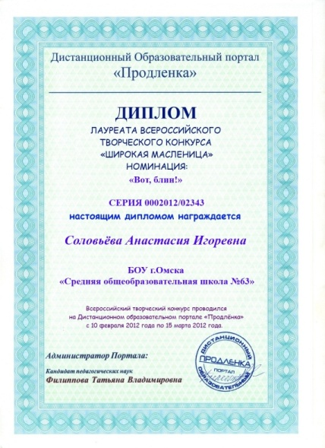
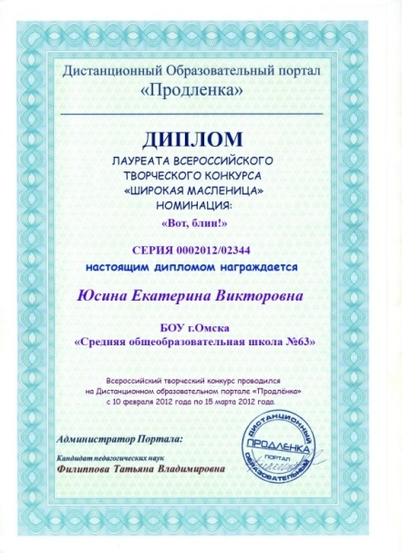
Внеурочная деятельность обучающихся
* Участие обучающихся во Всероссийских конкурсах
* Участие обучающихся в Международных конкурсах

Slide 6
Информация о консультациях для педагогов, специалистов и родителей (законных представителей) за период с 2010-2013

Slide 7
ОБСЛЕДОВАНИЕ РЕЧИ - Электронная база данных о обучающихся и динамике их речевого развития; бланки речевых карт, логопедических представлений, заявлений, договоров, речевые характеристики, анкеты для родителей и учителей; таблицы, диаграммы. МЕТОДИЧЕСКАЯ СИСТЕМА РАБОТЫ УЧИТЕЛЯ-ЛОГОПЕДА С ИСПОЛЬЗОВАНИЕМ ИКТ
Тема педагогического опыта: «Предупреждение и коррекция нарушений письменной речи у младших школьников с использованием компьютерных технологий».
ОБСЛЕДОВАНИЕ РЕЧИ
- Электронная база данных о обучающихся и динамике их речевого развития; бланки речевых карт, логопедических представлений, заявлений, договоров, речевые характеристики, анкеты для родителей и учителей; таблицы, диаграммы.
Устной
- комплексы диагностических заданий по всем разделам логопедии (карточки предметные и сюжетные).
Письменной
- тесты для списывания, для чтения, тексты диктантов, деформированные тексты и предложения.
ЛОГОПЕДИЧЕСКИЕ ЗАНЯТИЯ ПО КОРРЕКЦИИ НАРУШЕННЫХ ФУНКЦИЙ
Речевых
Фонетико-фонематических процессов.
Лексико-грамматического строя речи.
Нарушений процессов чтения и письма.
Неречевых
Мелкой моторики пальцев рук.
Психических процессов: внимания, памяти, мышления.
КОНСУЛЬТАТИВНО-ПРОФИЛАКТИЧЕСКАЯ РАБОТА
Развивающие логопедические программы («Маша и Медведь. Развивающие задания для малышей», «Занимательная логика»);
Развивающие логопедические программы и тренажёры по всем разделам логопедии («Игры для Тигры», «Баба-Яга учится читать», «Учимся говорить правильно», «Пойду туда не знаю куда», «Весёлая азбука»);
Размноженный с помощью МФУ дидактический материал (индив. карточки, перфокарты, сюжетные и предметные картинки);
Презентации занятий.
Сотрудничество с коллегами
- Осуществление взаимодействия через локальную сеть школы.
Работа с родителями
- Памятки для родителей по вопросам речевого развития младших школьников, составленные и размноженные с помощью компьютера (сканера, принтера);
- Презентации к беседам, лекциям на родительских собраниях;
-Сайт в Интернете http://nsportal.ru/yulina-viktoriya-vladimirovna;
Научно-исследовательская работа
- Систематизация электронных ресурсов и методических разработок;
- Чтение электронных рассылок и сайтов по логопедии, специальной педагогике (http://www.logoped.ru, http://www.defectolog.ru, http://www.zavuch.info).
ПОВЫШЕНИЕ КВАЛИФИКАЦИИ
Аналитическая работа
- Чтение и анализ электронных книг и специальных журналов («Логопед», «Дефектология», «Здоровье детей»)
Семинары и методические объединения, конференции, курсы повышения профессиональной компетенции
- Практическое освоение и совершенствование навыков работы в программах Microsoft Power Point, Microsoft Word, Exel

Slide 8
Распространение педагогического опыта
год уровень | 2010-2011
Муниципальный | * Городское методическое сообщество учителей-логопедов общеобразовательных школ, при МОУ «СОШ № 54», выступление по теме: «Симптоматика дисграфии и дизорфографии у младших школьников» (февраль 2011г., 33 участника).
Региональный | * Методическое объединение учителей начальных классов МОУ «Белостокская средняя общеобразовательная школа» выступление по теме «Коррекция дисграфии с использованием информационно-коммуникационных технологий» (ноябрь 2010 г., 20 участников).
Федеральный | -

Slide 9
Распространение педагогического опыта
год уровень | 2011-2012
Муниципальный | * Городское методическое сообщество учителей-логопедов общеобразовательных школ, при МОУ «СОШ № 54», выступление по теме: «Тезаурс к пособию «Дизорфография» (январь 2012г., 28 участников). * Выступление на студенческой научно-практической конференции «Актуальные проблемы обучения и воспитания детей с особыми образовательными потребностями – 2012» факультета специальной педагогики и психологии ОмГПУ, доклад по теме «Развитие диалогической речи младших школьников с ОНР 3 уровня и НВОНР посредством организации коллективной деятельности» (апрель 2012г.).
Региональный | -
Федеральный | * Публикации в материалах Фестиваля педагогических идей «Открытый урок» (на сайте Фестиваля, на компакт-диске и в сборнике тезисов): 1. Памятка для родителей будущих первоклассников «Что нужно знать родителям о речевой готовности к обучению в школе». 2. Логопедическое занятие для учащихся 2-х классов «Звуки [в]-[ф]. Буквы В в и Ф ф». * Создание персонального сайта в социальной сети работников образования (Web-адрес сайта: http://nsportal.ru/yulina-viktoriya-vladimirovna). На сайте размешено электронное портфолио, а также публикации: 1. Статья по логопедии по теме «Влияние пальчиковых игр на развитие речи» (декабрь 2011 г.). 2. План-конспект логопедического занятия (1 класс) по теме: «Слово. Предложение. Текст» (март 2012 г.). 3. Доклад по теме «Развитие диалогической речи младших школьников с ТНР посредством организации коллективной деятельности» (апрель 2012 г.). *Приняла участие во Всероссийском творческом конкурсе для педагогов «Тонкое искусство» (опубликовано эссе), который проводился на Дистанционном Образовательном портале «Продлёнка». Получен сертификат участника конкурса. *Приняла участие во II Всероссийском конкурсе презентаций для школьников и учителей «ТопСлайд». На конкурс представлена презентация на тему «Безударные гласные в корне слова. Закрепление».

Slide 10
Распространение педагогического опыта
год уровень | 2012-2013
Муници-пальный | *Городское методическое сообщество учителей-логопедов общеобразовательных школ, при БОУ г. Омска «СОШ №54», выступление по теме: «Профилактика и преодоление дисграфии» (декабрь 2012г., 17 участников).
Регио-нальный | *Методическое объединение учителей начальных классов МКОУ «Белостокская средняя общеобразовательная школа» выступление по теме «Формирование орфографической зоркости у младших школьников с использованием информационно-коммуникационных технологий» (март 2013г., 19 участников).
Федеральный | * На персональном сайте в социальной сети работников образования опубликованы: 1. «Методическая система работы учителя-логопеда с использованием ИКТ» (сентябрь 2012 г.). 2. «Самоанализ профессиональной деятельности» (октябрь 2012 г.) 3. «Представление опыта работы в форме электронной презентации» (ноябрь 2012 г.). * Добавлены статьи в мой блог: 1. «Что такое «инклюзия»? Готово к ней современное российское общество?!» (ноябрь 2012 г.) 2. «Су-Джок» (февраль 2013 г.) 3.«Подготовка к аттестации» (апрель 2013г.) * Принимала участие в конкурсах: 1. Всероссийский конкурс «Учитель года России» (участник второго (муниципального) этапа). 2.Всероссийский конкурс видеороликов «Учитель новой школы… Какой он?» на Учебно-методическом портале (январь 2013 г.) 3. I Всероссийский конкурс методических разработок «Лучшая презентация к учебному занятию» (март 2013, Центр дополнительного образования Снейл) в рамках IV Фестиваля педагогического мастерства «Дистанционная волна». 4. Всероссийский конкурс «Портфолио учителя» (указанная работа доступна для свободного ознакомления по адресу её размещения на страницах СМИ «ЗАВУЧ.ИНФО») она прошла экспертную оценку и получила положительное заключение редакционного совета СМИ «ЗАВУЧ.ИНФО». 5. Всероссийский конкурс методических разработок «Родительское собрание» (апрель 2013, Центр дополнительного образования Снейл) в рамках IV Фестиваля педагогического мастерства «Дистанционная волна». * Активно участвовала в семинаре издательства Просвещение «Учебно-методические комплексы издательства «Просвещение» для начальной школы «Перспектива» И «Просвещение» - образовательные ресурсы реализации ФГОС НОО» (январь 2013 г.), а также во Всероссийской видеоконференции по теме «Преодоление трудностей в чтении и письме» (март 2013, «ЗАВУЧ.ИНФО».)

